Slide 1

PixDrop
사진 데이터 관리하며 공유하며 자신의 추억을 간직해보아요.

Slide 2
1. 앱 제작 개요
디지털 환경에서 사진은 우리의 소중한 추억과 순간을 담고 있지만, 사진 데이터를 잃어버리는 일이 종종 발생합니다. 기존의 저장 방식은 사용자의 실수나 디바이스 손상, 저장 공간 부족 등의 이유로 데이터 손실 위험에 노출되어 있습니다.
이를 해결하기 위해, Firebase 기반 사진 데이터 안전 보관 앱을 개발하였습니다. 이 앱은 사용자가 촬영한 사진 데이터를 자동으로 파이어베이스 클라우드에 업로드하여 안전하게 저장하며, 데이터를 영구적으로 보관할 수 있는 기능을 제공합니다.
주요 목표
사진 데이터의 손실을 방지.
사용자가 찍은 사진을 쉽게 관리하고 안전하게 보관.
간단한 조작으로 데이터 전송 및 저장 가능.
이 앱은 사용자들이 소중한 순간을 잃지 않도록 도와주는 도구로, 신뢰성과 간편함을 모두 갖춘 솔루션입니다.

Slide 3
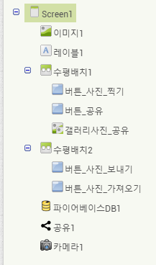
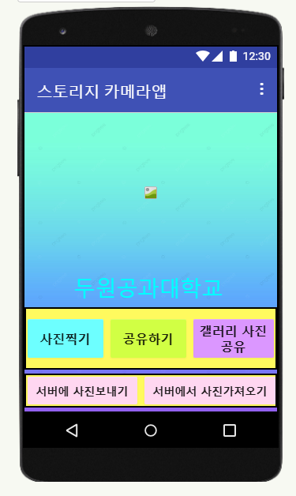
앱 인벤터를 이용하여 사진에 있는 스토리지 카메라 앱을 개발하였습니다.

Slide 4
PixDrop 기능 설명

Slide 5
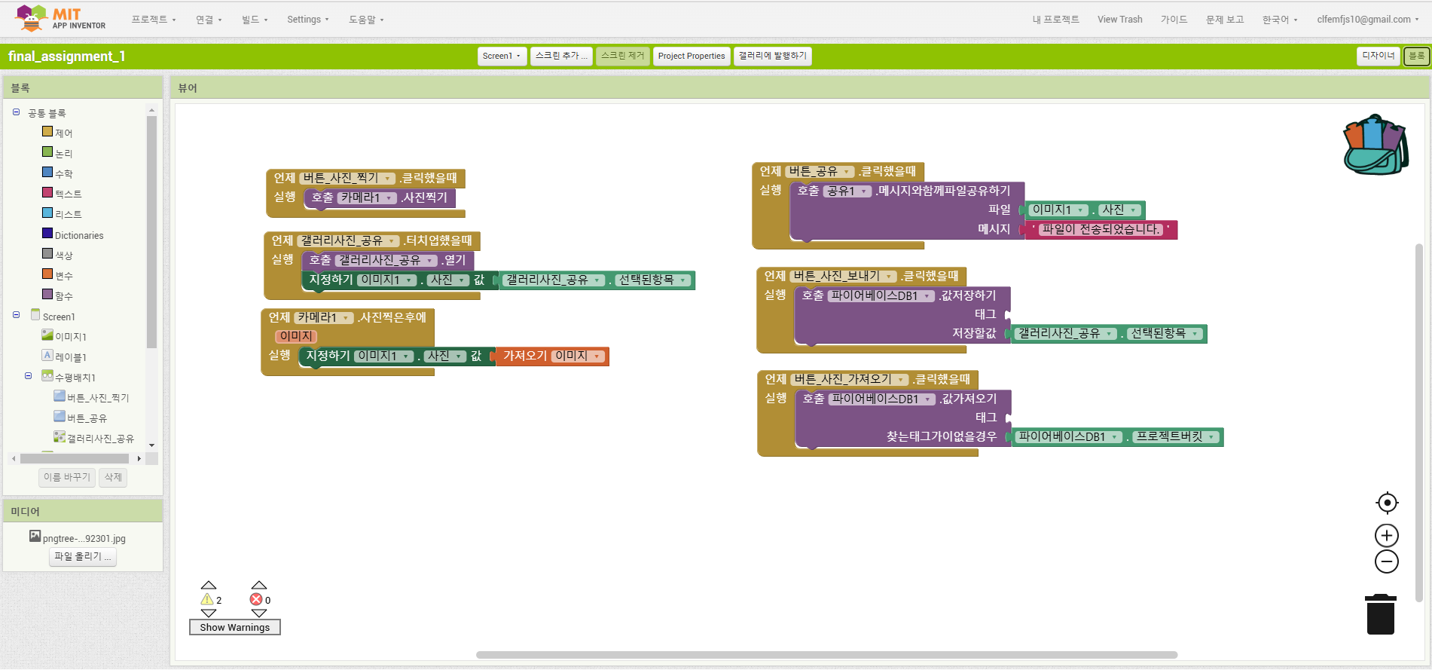
기능적인 부분은
앱 인벤터 블록을
이용하여 구연하였습니다.

Slide 6
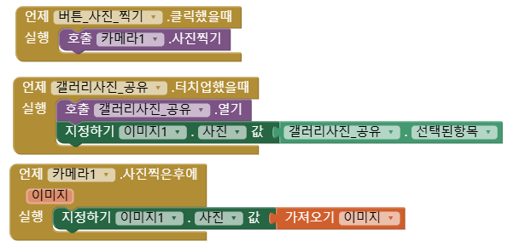
앱에서 사진찍기 버튼을 클릭하면 여백공간에
찍은 사진이 화면에
나타나게 됩니다.

Slide 7
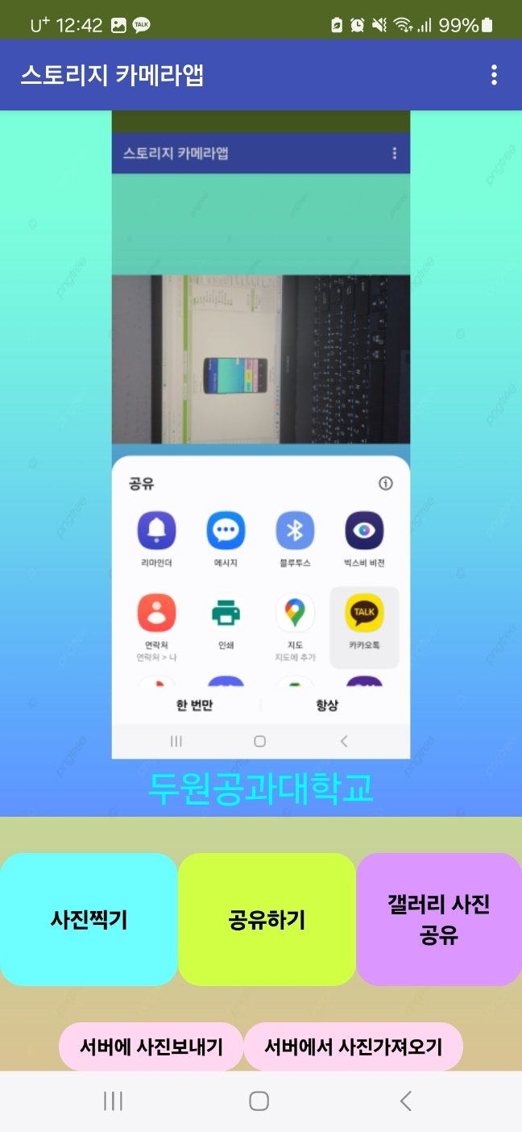
버튼을 누르면 여백에 이미지가 업로딩 되게끔 조건을 만들주었습니다.

Slide 8
갤러리사진 공유 버튼을 누르면 스마트폰의 갤러리 앱이 실행되며 갤러리의 사진을 여백공간에 불러올 수 있습니다.

Slide 9
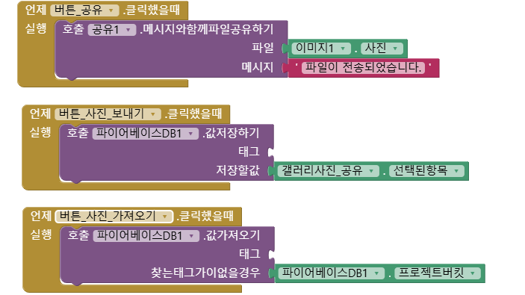
공유하기 버튼을 누르면 여백에 나타나 있는 이미지를 [메시지], [카카오톡] 등 여러가지 앱으로 공유할 수 있습니다.

Slide 10
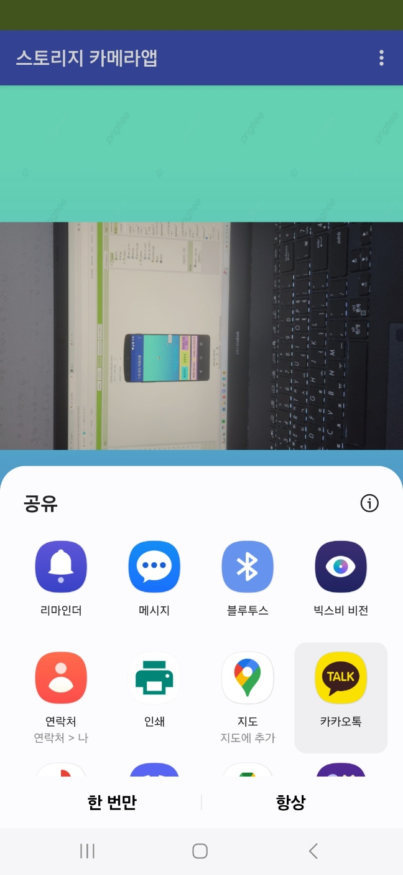
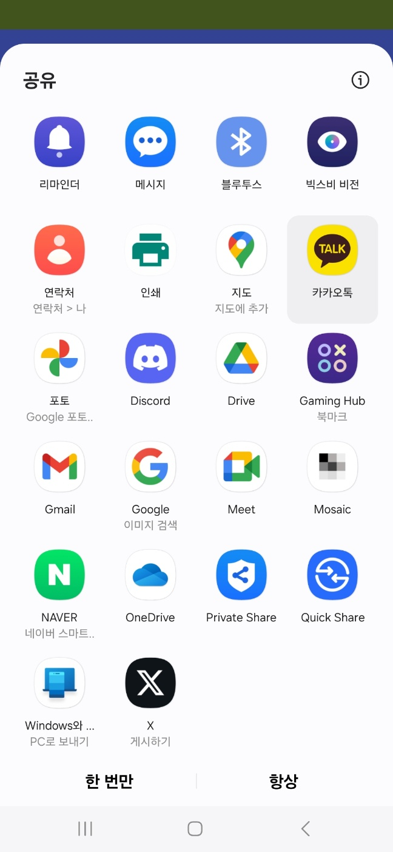

Slide 11
서버에 사진보내기 버튼을 누르게되면 여백에 나타난 사진을 파이어베이스 서버로 데이터를 전송하여 저장할수있습니다.

Slide 12
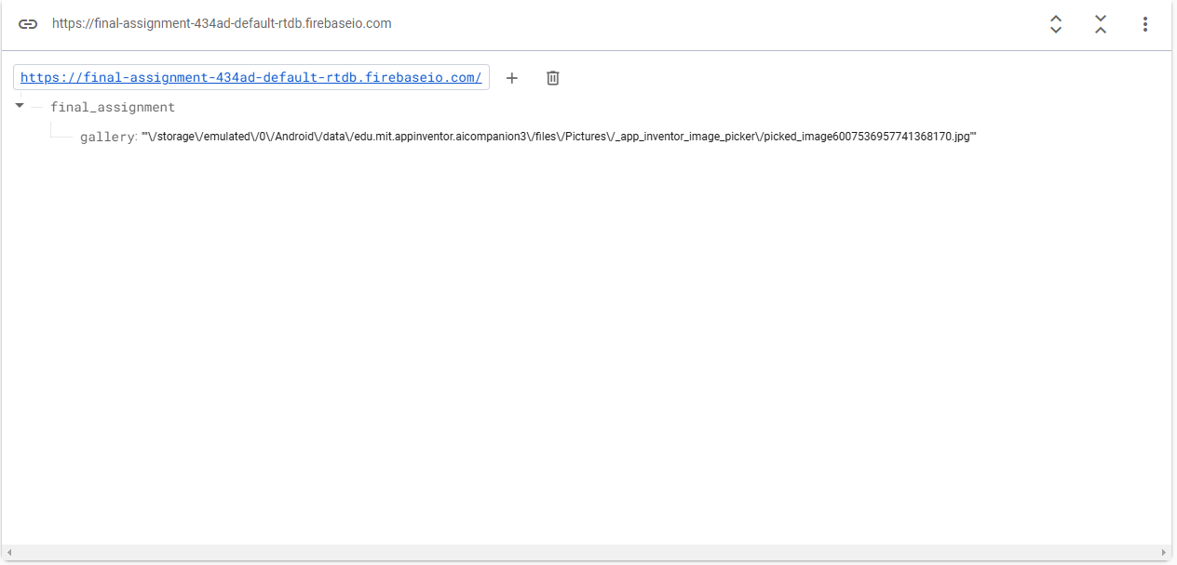
위 사진은 이미지를 서버로 보내어 신호가 들어간 모습입니다.

Slide 13
서버에서 사진 가져오기 버튼을 누르면 파이어베이스에 저장되어있는 파일을 앱의 여백으로 가져오게하는 버튼입니다.

Slide 14
개발 과정에서 느낀 점
이번 앱 개발은 사용자들에게 실질적인 가치를 제공할 수 있는 도구를 만든다는 점에서 큰 의미가 있었습니다.
특히 사람들이 사진 데이터를 잃어버리지 않고 안전하게 보관할 수 있도록 돕는다는 목표를 세우면서 책임감을 느꼈습니다.
앱 개발 과정에서 파이어베이스를 활용하여 데이터를 관리하는 기술을 익히며, 클라우드 저장 시스템의 중요성을 깨달았습니다.
처음에는 데이터 연동과 안정성을 확보하는 과정이 까다롭게 느껴졌지만, 이를 해결하면서 문제
해결 능력이 한층 성장했다고 생각합니다.
또한, 사용자가 앱을 쉽게 이해하고 사용할 수 있도록 UI/UX를 설계하는 과정에서 사용자 중심의 사고가 얼마나 중요한지 체감했습니다.
단순히 기능만 구현하는 것이 아니라, 사용자 경험을 최우선으로 고려해야 한다는 점을 배웠습니다.

Slide 15
PixDrop

